Slide 1

GAYA HIDUP
PEREMPUAN KRISTEN
DISUSUN DENGAN ANUGRAH TUHAN
OLEH GRACE SUMILAT

Slide 2

I PETRUS 3:1-7

Slide 3




Slide 4
1. TUNDUK PADA SUAMI
TAKLUK,
TAAT,
MENUNDUKKAN DIRI,
MENAKLUKKAN DIRI.

Slide 5
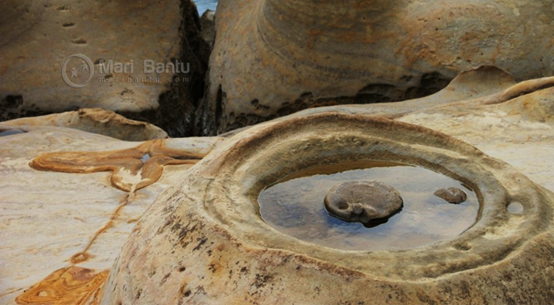
TUNDUK VS BERTENGKAR
AMSAL 27:15
SEORANG ISTERI
YANG SUKA BERTENGKAR
SERUPA DENGAN TIRIS
YANG TIDAK HENTI-HENTINYA MENITIK
PADA WAKTU HUJAN.

Slide 6
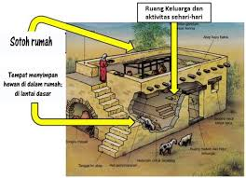
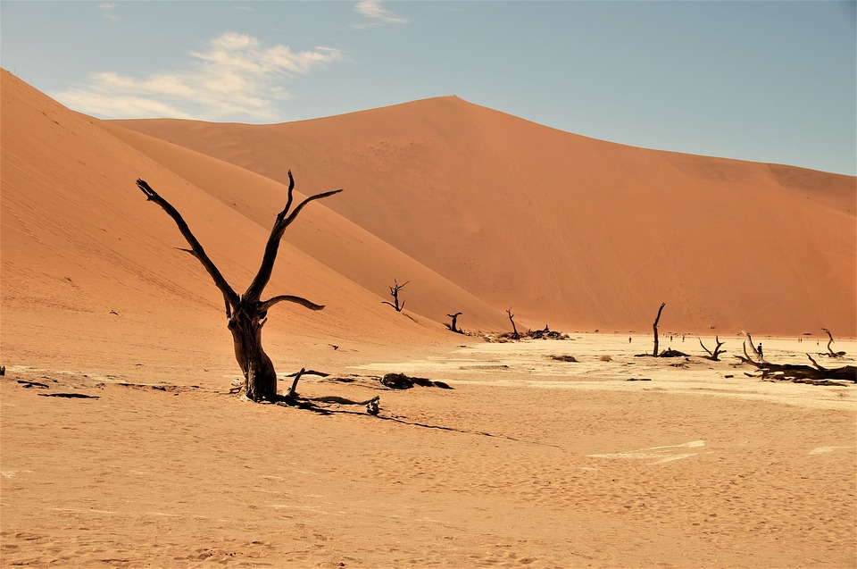
Amsal 21:9, Amsal 25:24
Amsal 21:19

Slide 7
BAGAIMANA AGAR JADI PEREMPUAN YANG BEBAS DARI PERTENGKARAN DENGAN SEMUA ORANG?
AMSAL 10:12. MERDEKA DARI KEBENCIAN
AMSAL 13:10 MERDEKA DARI KEANGKUHAN
AMSAL 16:28 MERDEKA DARI KECURANGAN ( TIPU MUSLIHAT) DAN FITNAH
AMSAL 6:19, MERDEKA DARI DUSTA ATAU KEBOHONGAN
AMSAL 28:25 MERDEKA DARI LOBA ATAU TAMAK
AMSAL 29:22, 30:33, 15:18 MERDEKA DARI KEMARAHAN ( TIDAK PUNYA BUAH ROH KESABARAN DAN PENGENDALIAN DIRI)

Slide 8
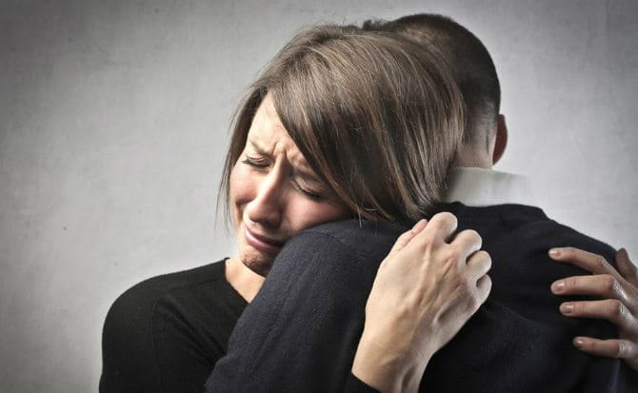
2. KEMURNIAN DAN KESALEHAN HIDUP
Dapat memenangkan suami bahkan tanpa perkataan
( I petrus 3:2 )

Slide 9
HAGNOS
MURNI DAN SALEH ( 1 KATA )
II KORINTUS 11:2 PERAWAN SUCI/ HAGNOS
KEJADIAN 39:7 ISTERI POTIFAR/ TIDAK MURNI DI AREA SEX
YAKOBUS 3:17 DIMULAI DARI HIKMAT SURGAWI
KELAKUAN SEPERTI INI DAPAT MEMENANGKAN SUAMI TANPA PERKATAAN SEKALIPUN

Slide 10
HIKMAT DARI ATAS
PERTAMA TAMA MURNI ( HAGNOS), SELANJUTNYA...
PENDAMAI,
PERAMAH,
PENURUT,
PENUH BELAS KASIHAN,
DAN BUAH-BUAH YANG BAIK,
TIDAK MEMIHAK,
TIDAK MUNAFIK.
HAGNOS = DAPAT MEMENANGKAN SUAMI
BAHKAN TANPA PERKATAAN

Slide 11

3. PERHIASAN MANUSIA BATINIAH YANG BERASAL DARI ROH YANG LEMAH LEMBUT DAN TENTRAM
INNER BEAUTY
YANG SANGAT BERHARGA
DI MATA ALLAH

Slide 12
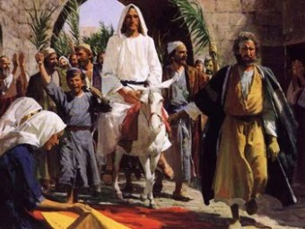
Roh yang Lemah Lembut = PRAUS
MATIUS 21:5
IA LEMAH LEMBUT ( PRAUS) DAN MENGENDARAI SEEKOR KELEDAI.
LUKAS 19:30 KELEDAI LIAR.

Slide 13
Bagaimana cara Yesus menaklukkan keledai liar?
Kita harus belajar dari Yesus:
Matius 11: 29 belajarlah padaKu karena Aku lembah lembut dan rendah hati.

Slide 14

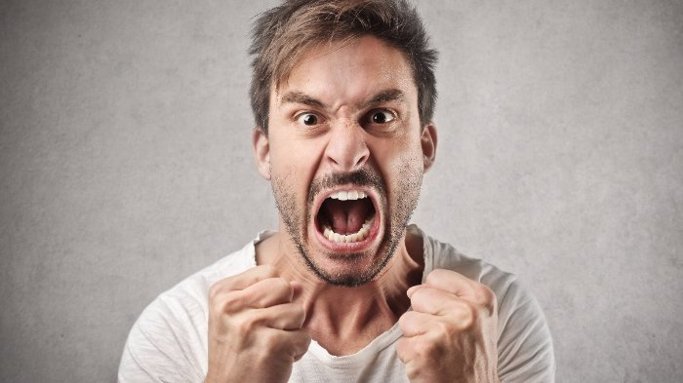
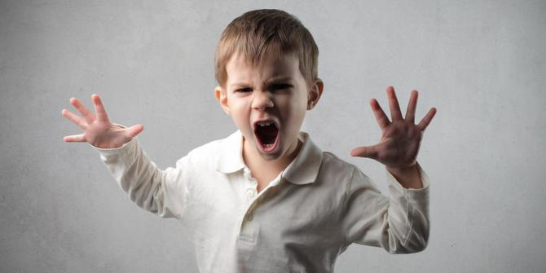

SIAPAKAH KELEDAI LIAR ITU?

Slide 15
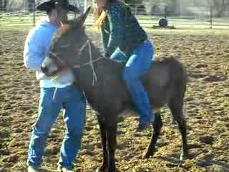

Slide 16
KELIARAN YANG HARUS DITAKLUKKAN
GALAU, KUATIR, BINGUNG, TAKUT, CEMAS, TAK BERSEMANGAT, CAPEK, JENGKEL, LETIH, BOSAN , MENGELUH, MENGGERUTU
INGIN BISA BERHENTI DARI BOHONG, IRI, MALAS, GOSIP, MENCURI, MEMBANTAH, MEMBERONTAK, MELAWAN, JAHIL, DLL...TETAPI KITA GAGAL DAN GAGAL LAGI

Slide 17
CARA YESUS MENAKLUKKAN KELEDAI LIAR
BERKENALAN DULU
YOHANES 12: 14, LUKAS 19:28
KENALI SATU PERSATU DIRI KITA DAN KELUARGA KITA

Slide 18
CARA YESUS MENAKLUKKAN KELEDAI LIAR
RAMAH, SABAR, TIDAK MEMAKSA, PERKATAAN YANG LEMBUT, INTONASI YANG TENANG, MEMUJI, SENTUHAN LEMBUT
PERLAKUKAN ORANG ORANG DI SEKITAR KITA DENGAN BAIK

Slide 19
Ayub 39: 5-8
SEMAKIN DITERIAKI SEMAKIN LIAR
YESUS MENGGUNAKAN GERAKAN TUBUH YANG LAMBAT DAN MENENANGKAN KELEDAI ITU DENGAN PERKATAAN YANG LEMBUT DI SEPANJANG PERJALANAN MENUJU KOTA YERUSALEM.
YESUS BERBISIK SAMPAI KELEDAI HANYA MENDENGAR KATA-KATA-NYA SAJA DI TENGAH HIRUK PIKUK KOTA

Slide 20
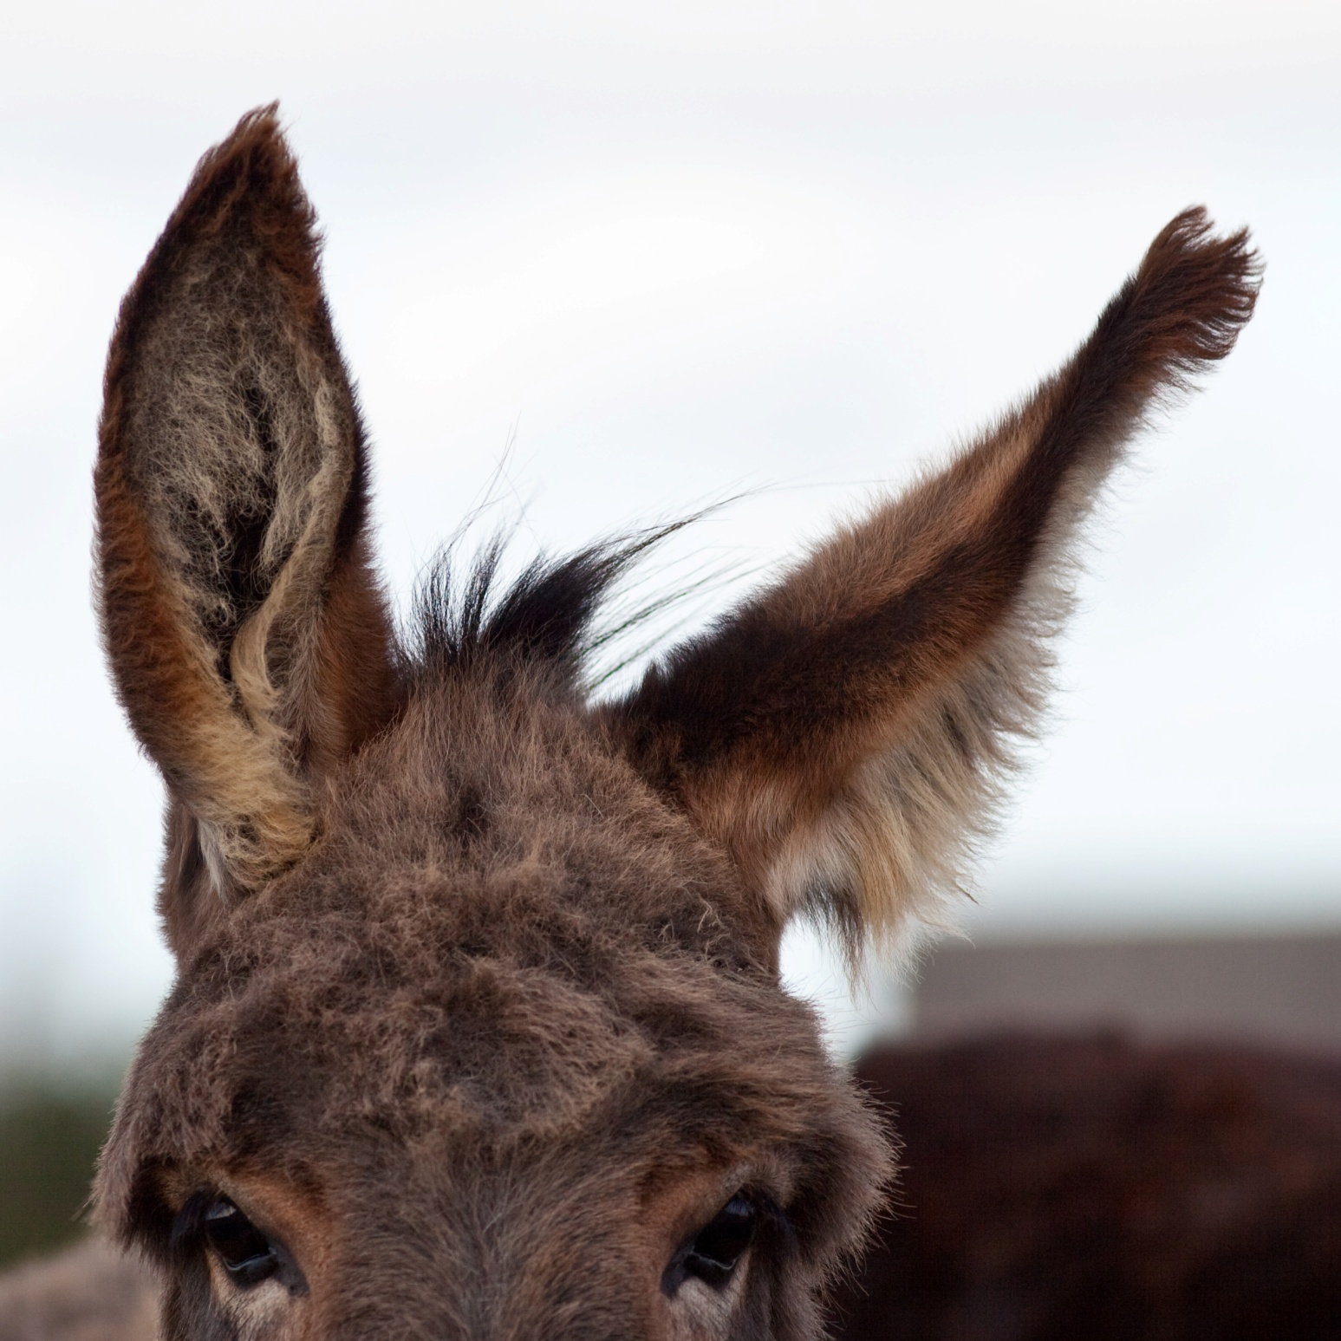
TELINGA KELEDAI PANJANG SEKALI

Slide 21
TELINGA KELEDAI SANGAT TAJAM
DAPAT MEMUTAR 180 DERAJAT.
UNTUK MENCARI ARAH SUARA YANG INGIN DIDENGARKANNYA.
PADA SAAT ADA KEBISINGAN KELEDAI DAPAT MEMILIH HANYA SUARA YANG INGIN DIDENGARKANNYA SAJA

Slide 22
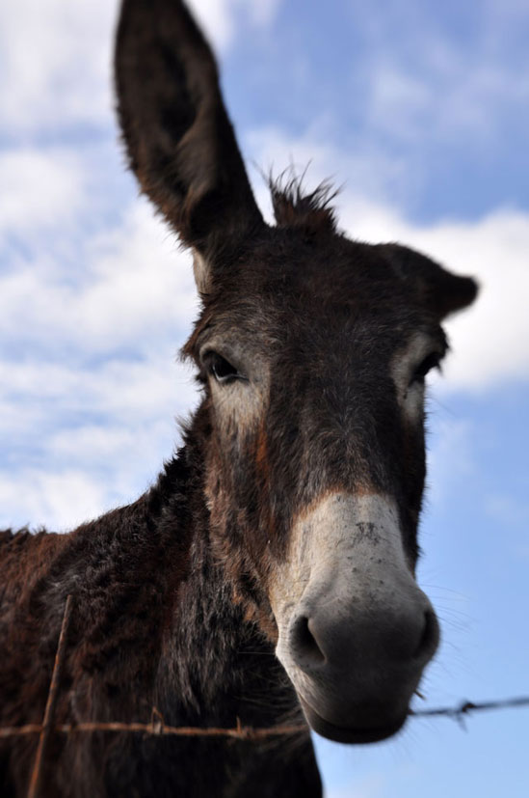
TELINGA KELEDAI
YANG SEDANG
MEMUTAR

Slide 23
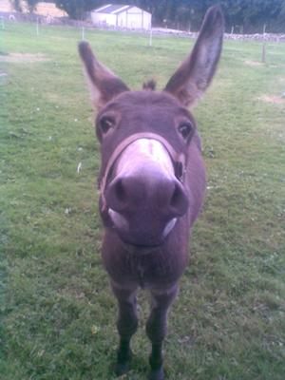
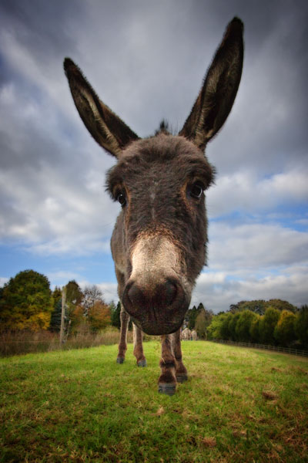

Slide 24
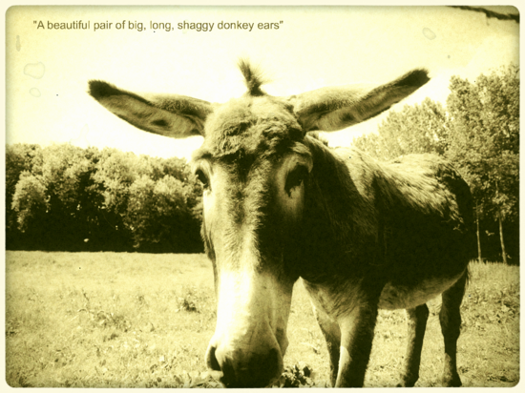

Slide 25
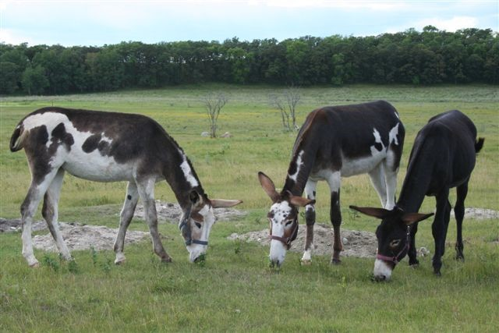

Slide 26
GAYA HIDUP PEREMPUAN KRISTEN ADALAH:
JADILAH PRIBADI YANG DIDENGARKAN KATA-KATANYA
KARENA MENYAMPAIKANNYA DENGAN CARA YANG ASHIK
INTONASI, PILIHAN KATA, SITUASI YANG TEPAT, JAGA EMOSI, MENCARI CARA YANG PALING SESUAI
MENGGANTI TERIAKAN DENGAN ‘BISIKAN’ LEMBUT/ PERKATAAN YANG LEMAH LEMBUT

Slide 27
AYUB 6: 5
LUKAS 19:28-30
YESUS MELEPASKAN KELEDAI PADA SAAT YANG TEPAT
MENCARI SAAT YANG TEPAT ADALAH PENTING UNTUK MELATIH ROH YANG LEMBAH LEMBUT
TIDAK MEMAKSA, TIDAK PANIK, TIDAK TERBURU-BURU.

Slide 28
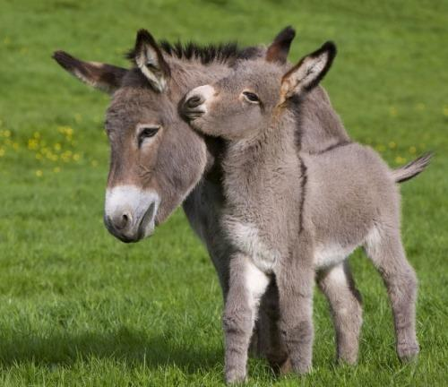
MATIUS 21:2 MELEPASKAN KELEDAI BERSAMA INDUKNYA
PERLAKUKAN
SETIAP ORANG SECARA UNIK SESUAI KEPRIBADIANNYA

Slide 29
ROH YANG TENTRAM
TENANG, MENJAGA KEDAMAIAN.
MAZMUR 62:1-2, 6-9
BERGAUL DENGAN ALLAH
CURHAT KEPADA TUHAN
PEREMPUAN ANTI PANIK
HANA 1 SAM 1: 15, 18

Slide 30
GAYA HIDUP 2019
TUNDUK PADA SUAMI ( HINDARI PERTENGKARAN)
HIDUP MURNI DAN SALEH,
MENGENAKAN PERHIASAN BATINIAH;
  ROH YANG LEMAH LEMBUT
  ROH YANG TENTRAM.

